Slide 1
프로젝트 기획
윤기호 교수님
야심작
김동욱 김원중 신세규 임예지

Slide 2
프로젝트 기획
Ⅰ 시계구상도 및 동작
Ⅱ 시계부품종류
Ⅲ 부품조사 및 실제구동확인
Ⅳ 역할분담 및 향후계획

Slide 3
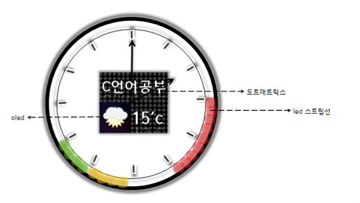
Ⅰ 시계구상도 - 실제시계형태
프로젝트 기획
37mm
31.7mm

Slide 4




Ⅰ.시계구상도 및 동작
프로젝트 기획

Slide 5
Ⅰ 시계구상도 및 동작 - 블록도
프로젝트 기획
안드로이드
시계
일정입력
날씨정보
교통정보
현재시간
일정입력
날씨정보
데이터
아날로그 시침
사용자ID
서버
도트 매트릭스
LED 스트립선
OLED

Slide 6
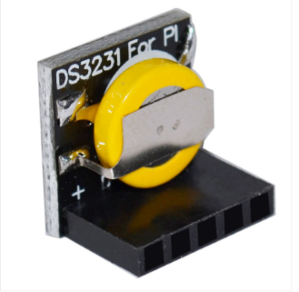
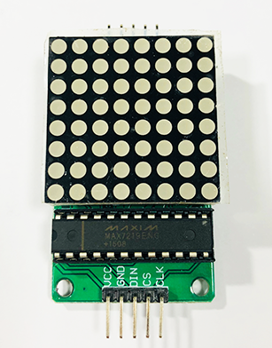
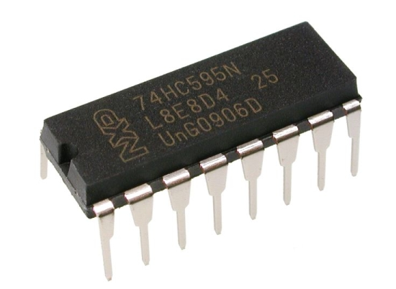
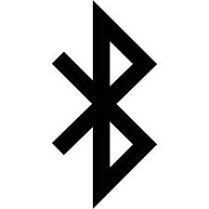

Ⅱ 시계부품종류 및 구동결과
프로젝트 기획
사진 | 이름 | 기능
 | 아날로그 시침 | 현재시간을 표시
 | 도트매트릭스 + 시프트레지스터 | 일정을 표시
 | 블루투스 및 와이파이 | 사용자인식 및 정보교환

Slide 7
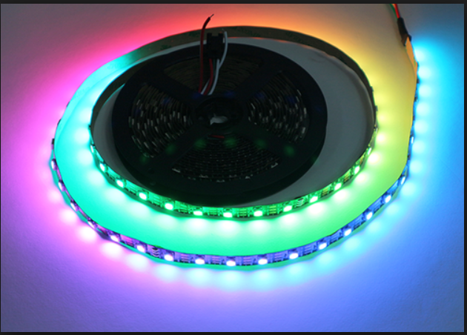
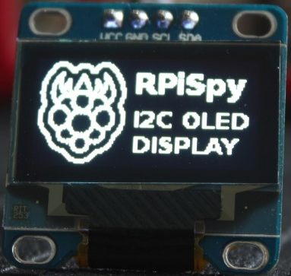
Ⅱ 시계부품종류 및 구동결과
프로젝트 기획
사진 | 이름 | 기능
 | LED 스트립선 | 다음 일정시간의 범위를 표시하기위해
 | OLED | 날씨표시

Slide 8
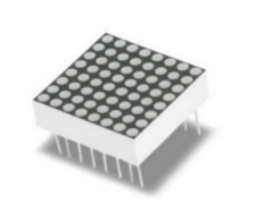
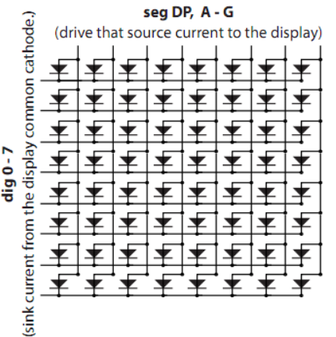
Ⅲ 실제구동 - 도트매트릭스
신세규 담당
캐소드 타입으로 16개의 핀 필요,
특징으로는
On -> row(0), col(1)
Off -> row(1), col(0)

Slide 9
Ⅲ 실제구동 - 도트매트릭스
신세규 담당
영상
문제 발생
4개 이상의 도트매트릭스 사용
= 즉, 52개의 핀 필요 –핀 부족
해결책 : shift register 사용

Slide 10
Ⅲ 실제구동 - 도트매트릭스
신세규 담당
영상
3개의 선으로 8개의 led 제어

Slide 11
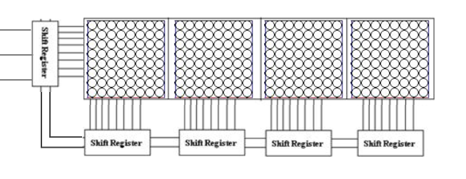
Ⅲ 부품조사 – 도트매트릭스(시프트레지스터사용)
신세규 담당
연결을 옆과 같이 주어서 단 세개의 단자로 모두 제어 가능함

Slide 12
Ⅲ 부품조사 – 도트매트릭스(시프트레지스터사용)
프로젝트기획
영상
3개의 선으로 도트매트릭스 1개 제어 영상

Slide 13

Ⅲ 부품조사 – OLED
김원중 담당
OLED
날씨 및 교통정보를 제공하기 위해서 필요함.
파이썬으로 프로그래밍하여 제어하여야 함.
동작 전압 : 3V / 5V
해상도 : 96 x 64
Visual Angle(시야각) : 160
화면 색상 : RGB (65k color)

Slide 14
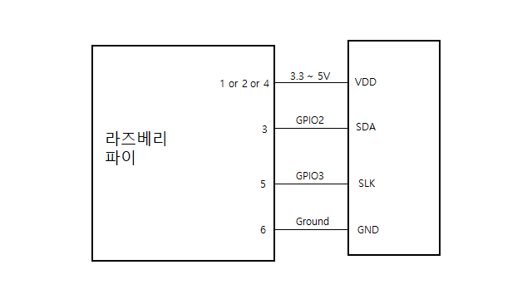
Ⅲ 부품조사 – OLED(기본결선방식)
김원중 담당

Slide 15
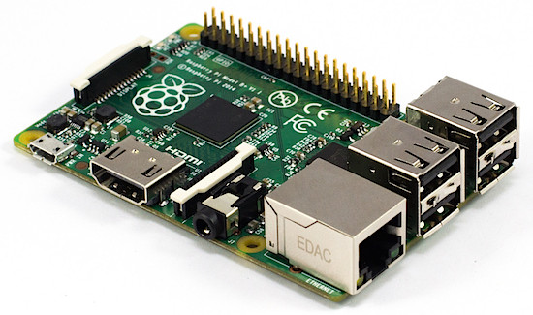
Ⅲ 부품조사 – 블루투스 및 WIFI
김동욱 담당
HC-06( X ) , 내부 블루투스 이용 할 예정.

Slide 16
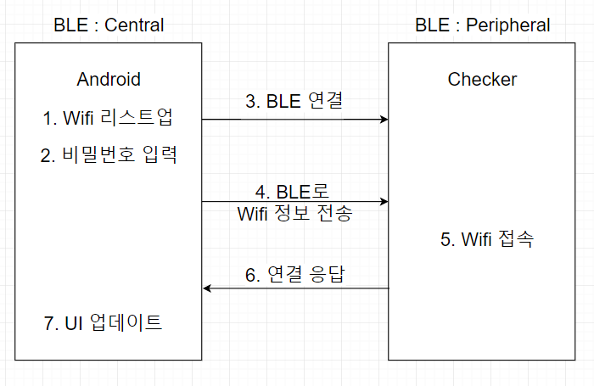
Ⅲ 부품조사 – 블루투스 및 WIFI(기본원리구조)
김동욱 담당

Slide 17
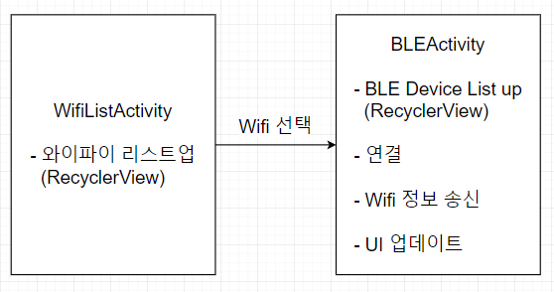
Ⅲ 부품조사 – 블루투스 및 WIFI(기본앱구조)
김동욱 담당

Slide 18
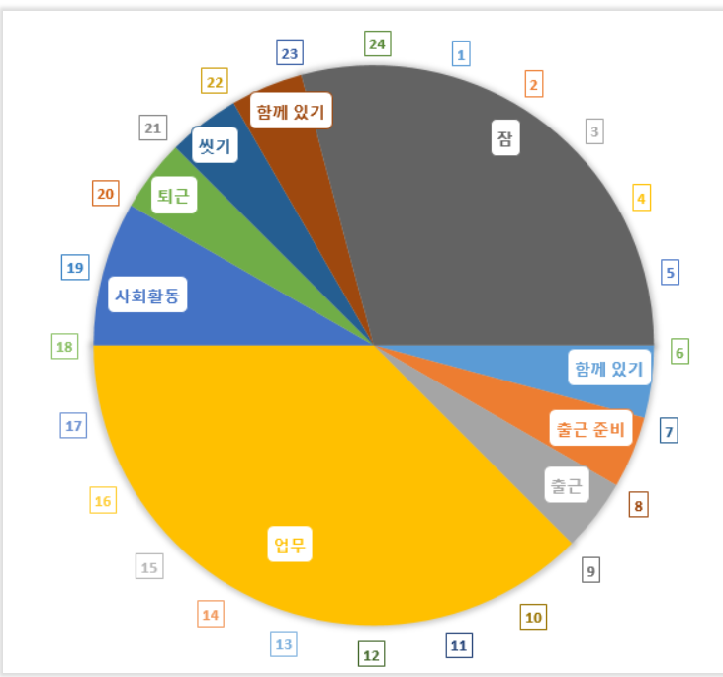

Ⅲ 부품조사 – LED스트립선
임예지 담당
Led 스트립으로 일정을 한눈에 표시
예시 ) 방학 시간표
1개의 핀으로 여러 개의 led 제어 가능
// 전용 라이브러리 제공해줌 ㅋㄷ

Slide 19
Ⅲ 부품조사 – LED스트립선
임예지 담당
영상으로 간단한 시현
- 소스 퍼옴 분석 요구

Slide 20
Ⅳ 향후계획
프로젝트 기획
향후계획!!

